Slide 1
Wspomaganie podejmowania decyzji w firmie logistycznej wykorzystującej algorytm genetyczny
Marcin Rogoża 222330
Piotr wanio 222288

Slide 2

Cel
Stworzenie narzędzia wspomagania decyzji w zakresie doboru zleceń w celu minimalizacji kosztu dostaw

Slide 3
Założenia
Firma posiada n pojazdów ciężarowych o różnej ładowności
Każde zlecenie składa się z: dwóch miast(docelowe i startowe) oraz ciężaru przewożonego ładunku,
Dane jest k-miast docelowych i startowych podanych przez zleceniodawców i przedstawionych w formie grafu, gdzie każde z miast to wierzchołek, a krawędzie to drogi między miastami
Każde z miast może być odwiedzone tylko jeden raz
Koszt dostaw wyliczony jest na podstawie długości tras oraz stopnia załadunku ciężarówki ( Długość tras oraz przewożony ładunek zostaną przeliczone na spalane paliwo, w celu wyznaczenia optymalnej trasy )

Slide 4
Przykładowy scenariusz
Dla wprowadzonych przez użytkownika zleceń program sugeruje mu wybranie pewnej trasy przewozów będącej optymalnym rozwiązaniem wyznaczonym ze względu na pewne parametry (ładunek oraz liczba kilometrów). Proponowane przez oprogramowanie do wspomagania decyzji rozwiązanie pozwala na optymalizację kosztu dostaw.

Slide 5
Idea rozwiązania problemu
W celu rozwiązania danego problemu zaplanowano :
Przygotowanie bazy danych miast oraz odległości pomiędzy nimi
Implementacja algorytmu genetycznego do rozwiązania problemu obliczenia najkrótszej trasy wraz z powrotem ( problem komiwojażera) w języku C#
Przygotowanie aplikacji dostępowej umożliwiającej wprowadzanie konkretnych zleceń i na ich podstawie wyznaczenie optymalnej trasy( w platformie .NET)

Slide 6
Wykorzystane technologie
Platforma .NET
MS SQL SERVER
Entity Framework
Google Maps API / Directions API

Slide 7
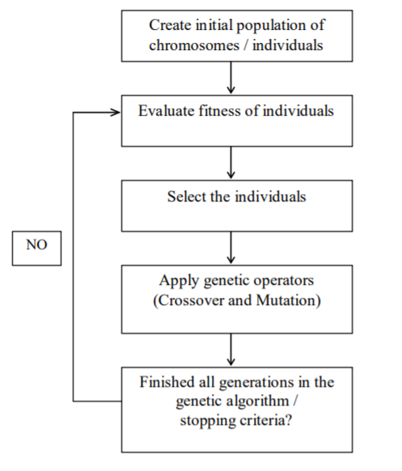
Klasyczny algorytm genetyczny
inicjacja czyli wybór początkowej populacji chromosomów,
• ocena przystosowania chromosomów w populacji,
• selekcja chromosomów,
• zastosowanie operatorów genetycznych,
• utworzenie nowej populacji,
• sprawdzenie warunku zatrzymania,

Slide 8
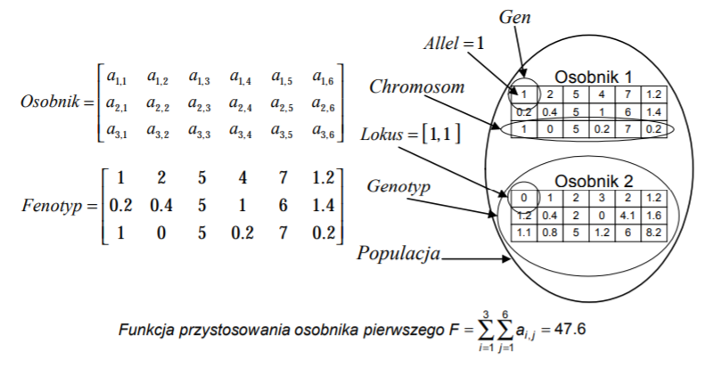
Pojęcia podstawowe
Gen - Najmniejsza część chromosomu. Decyduje o dziedziczności jednej lub kilku cech.
Chromosom - Inaczej łańcuch lub ciąg kodowy. Jest to uporządkowany ciąg genów.
Osobnik - Najprostsza jednostka podlegająca ewolucji.
Populacja - Zbiór osobników zamieszkujących jedno środowisko.

Slide 9

Reprezentacja chromosomu
Gen – obiekt reprezentujący miasto z zakodowanym numerem tira
Chromosom – ciąg genów (miast)

Slide 10
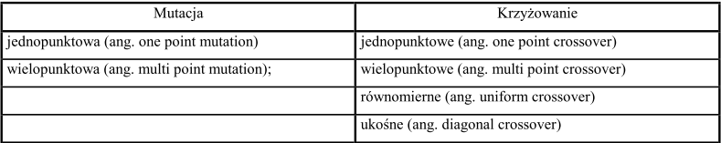
Operatory genetyczne
Krzyżowanie,
Mutacja

Slide 11
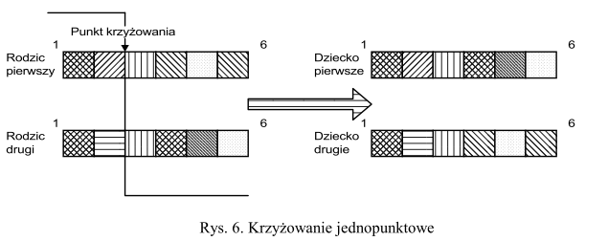
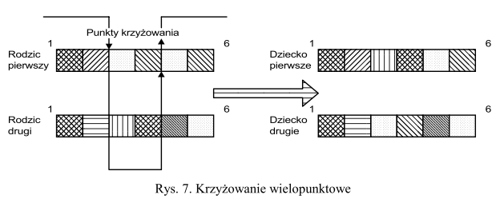
Krzyżowanie
Losowe przecięcie dwóch chromosomów w jednym punkcie i zamiana podzielonych części między chromosomami.

Slide 12
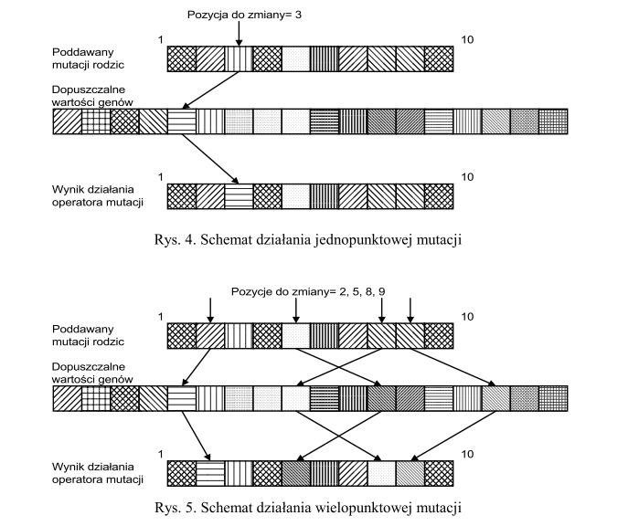
Mutacja
Mutacja - nagła zmiana materiału genetycznego.
Losowanie dla każdego locus liczby z przedziału [0,1] i dokonaniu mutacji jeśli wylosowana liczba jest mniejsza lub równa pm

Slide 13
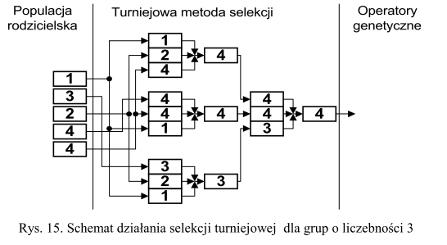
Selekcja turniejowa
Liczba turniejów <5
Każdy turniej – ustalona liczebność grup chromosomów

Slide 14
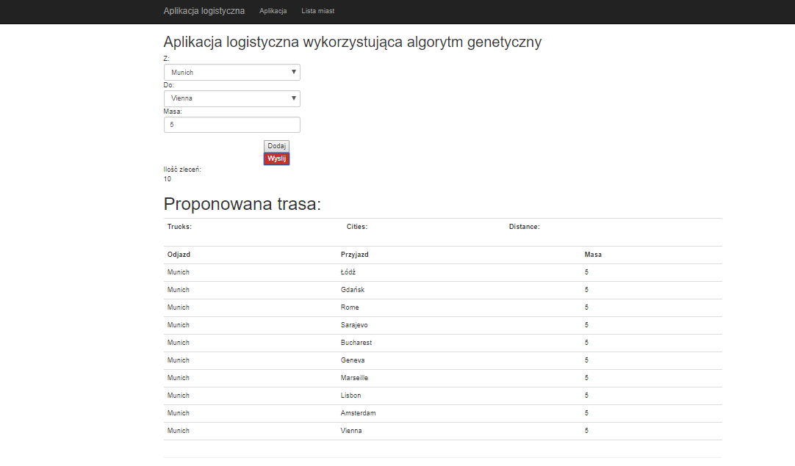
Panel użytkownika

Slide 15
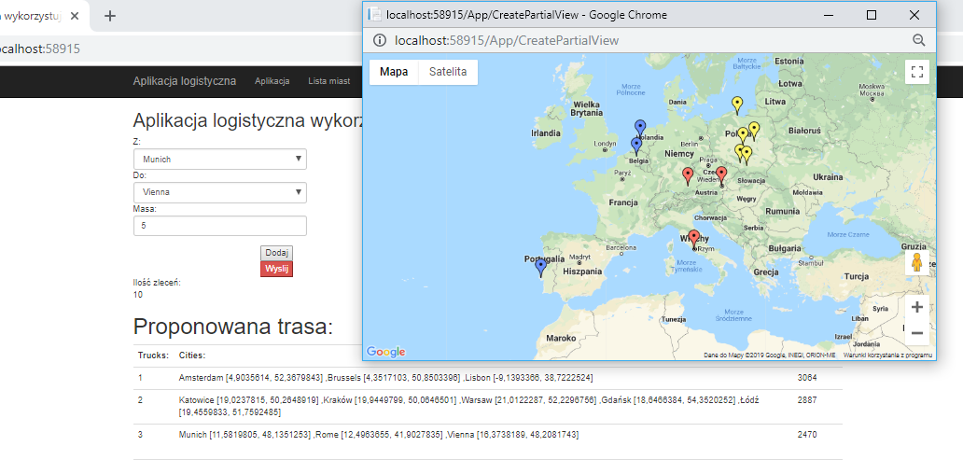
Prezentacja proponowanej trasy

